Slide 1



北京化工大学
Beijing University Of Chemical Technology
深蓝质感简约答辩模板
基于小波变换和支持向量机的
癫痫脑电信号分类
BLUE TEXTURED SIMPLE REPLY TEMPLATE
期末答辩
日期：2019.4.15
日期：2020.6.03
答辩人：优品PPT
答辩人：陈帅华
指导老师：宿翀

Slide 2


概述
本研究基于离散小波变换、三种机器学习算法(支持向量机、K最近邻算法和决策树)以及集成学习中的stacking方法，使用matlab和python两个工具，研究了两个数据集不同情况下的癫痫脑电信号分类问题。

Slide 3
目 录
CONTENTS
1
研究背景
2
研究内容
Research Background
Research Content
3
研究结果
4
研究结论
Research Result
Research Conclusion

Slide 4
研究背景
Research Background

Slide 5


研究背景
诊断困难
昏厥、偏头疼等疾病可能与癫痫有类似的表现和病征
临床诊断主观性较强，可能会出现误诊，同时效率较低
意义重大
及时诊断可减少对患者的不利影响
及时诊断可减轻患者家庭的经济压力

Slide 6
研究内容
Research Content

Slide 7

研究内容
波恩大学癫痫脑电数据集
五组脑电数据(A~E)
采样频率173.61Hz
每组100个脑电片段，格式为txt
每个片段23.6s，4097个数据点
已进行带通滤波(0.53~40Hz)
情况 | 志愿者临床状态 | EEG子集
1 | 正常 vs 发作期 | A vs E
2 | 正常 vs 发作期 | B vs E
3 | 发作间期 vs 发作期 | C vs E
4 | 发作间期 vs 发作期 | D vs E
表2·1 四种分类任务
7

Slide 8
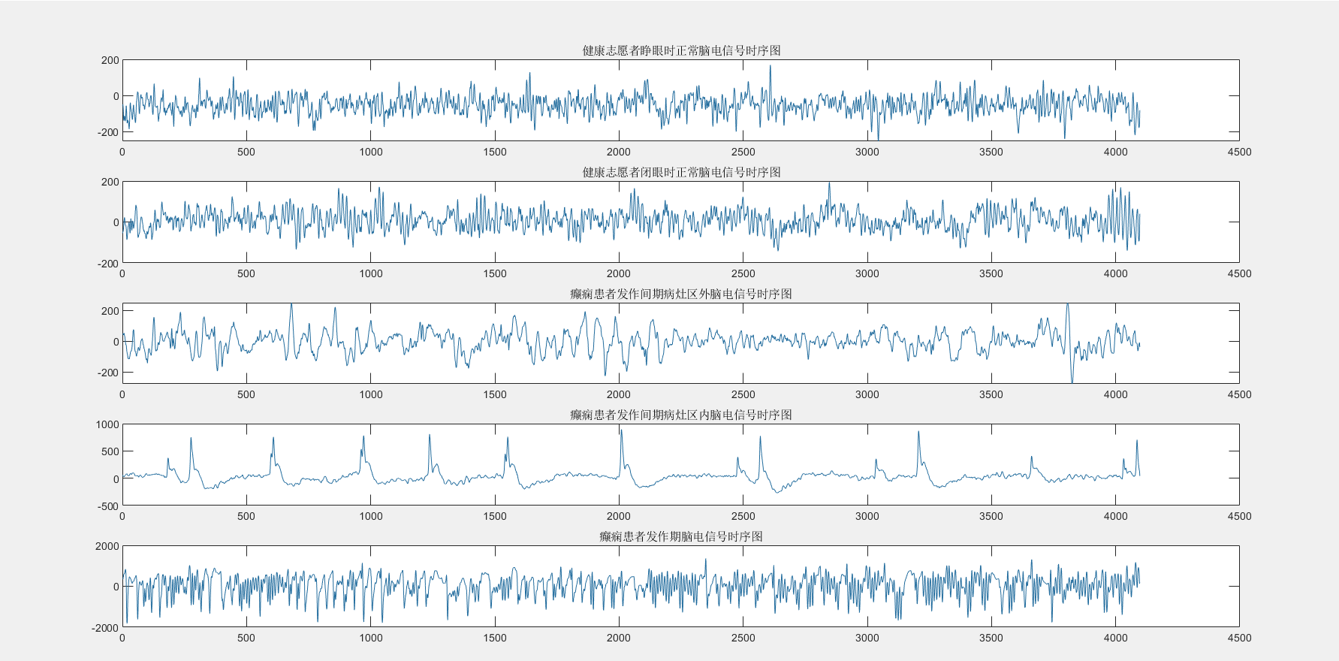
研究内容
图2·1 脑电信号时序图(A-E)

Slide 9
研究内容
CHB-MIT脑电数据集
病例chb01，chb03
采样频率256Hz
每个病例发作间期和发作期的时间均挑选240s，格式为edf
选择FT9-FT10通道
带通滤波(0.1~60Hz)
病例 | 患者临床状态
chb01 | 发作间期 vs 发作期
chb03 | 发作间期 vs 发作期
表2·2 两种分类任务
9

Slide 10
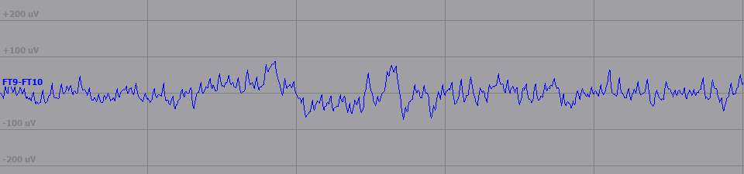
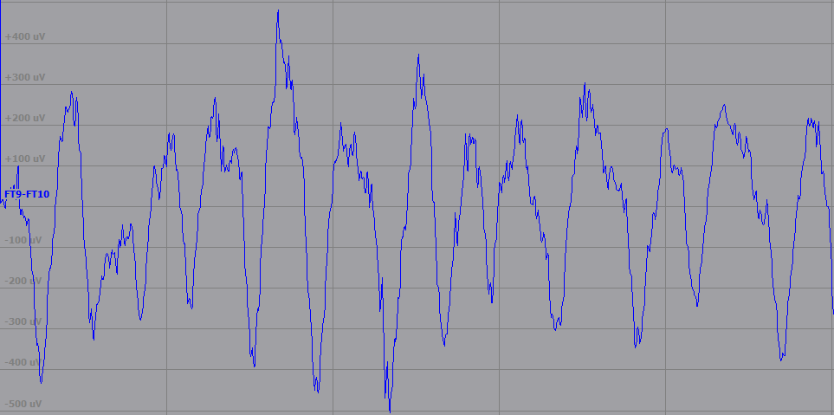
研究内容
图2·2 病例chb01发作间期(上)与发作期(下)脑电信号时序图

Slide 11

研究内容
特征提取
标准差特征
标准差融合特征
原始脑电 信号
预处理
五层DWT
(db4为小波基)
小波系数
样本熵特征
样本熵融合特征
图2·3 脑电信号特征提取流程图

Slide 12
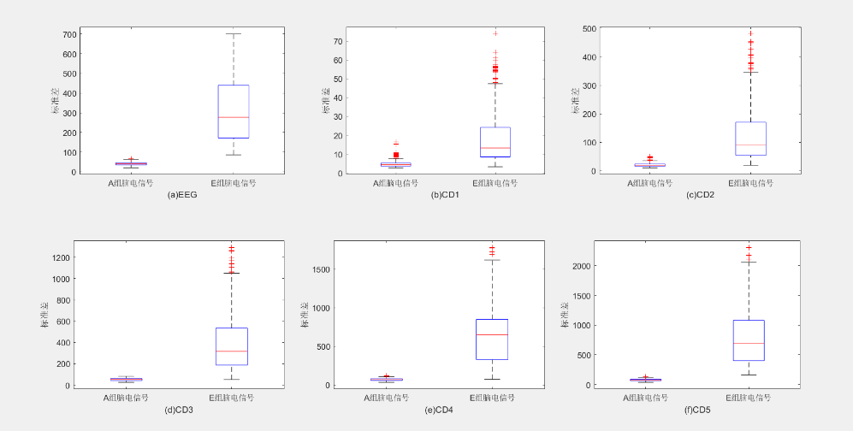
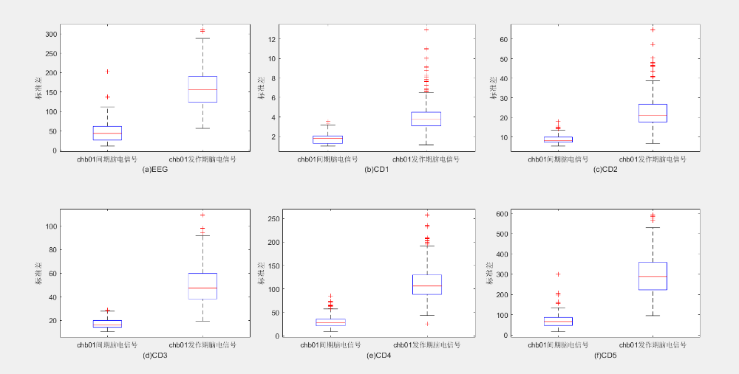
研究内容
图2·4 AE两组标准差箱型图对比
图2·5 病例chb01发作间期和发作期
脑电信号方差箱型图对比

Slide 13
研究内容
 |  | 特征数
 |  | 标准差特征 | 标准差 融合特征 | 样本熵特征 | 样本熵 融合特征
 | A vs E | 6 | 1 | 4 | 1
 | B vs E | 6 | 1 | 4 | 1
 | C vs E | 6 | 1 | 4 | 1
 | D vs E | 6 | 1 | 4 | 1
 | 病例chb01 间期vs发作期 | 6 | 1 | 3 | 1
 | 病例chb03 间期vs发作期 | 6 | 1 | 2 | 1
数据集
分类情况
波恩大学癫痫脑电数据集
CHB-MIT脑电数据集
表2·3 不同分类情况特征数汇总

Slide 14

研究内容
支持向量机
基于单一特征的二分类，采用默认的线性核函数
基于融合特征的二分类，采用RBF径向基核函数
分别根据单一特征与融合特征对不同情况进行分类
进行五折交叉验证，结果取均值
情况 | cost | gamma
A vs E | 16 | 22.6274
B vs E | 11.3137 | 32
C vs E | 22.6274 | 32
D vs E | 32 | 32
表2·2 样本熵融合特征二分类网格搜索最优c、g
14

Slide 15


研究内容
K最近邻算法
决策树
使用欧几里得距离进行度量
最近邻参数K经过比较选取为9
分别根据单一特征与融合特征对不同情况进行分类
进行五折交叉验证，结果取均值
使用CART算法生成二叉树
设置决策树的自动剪枝为‘on’
分别根据单一特征与融合特征对不同情况进行分类
进行五折交叉验证，结果取均值
15

Slide 16

研究内容
集成学习的stacking方法
本研究中，stacking方法由两层模型构成
第一层模型由支持向量机和K最近邻算法构成，第二层模型由决策树构成
算法参数与上述参数一致
只根据融合特征对上述两数据集不同情况进行分类
进行五折交叉验证，结果取均值
16

Slide 17

研究内容
总结
本研究以’db4‘为小波基，对预处理后的数据进行了五层离散小波变换，之后根据小波系数计算得出标准差特征与样本熵特征，并通过绘制箱型图对比，选取得到要用的特征
本研究使用支持向量机、KNN和DT三种分类算法与集成学习的stacking方法，分别根据“表2·3”中的不同特征进行分类，最后选用准确率、灵敏度和特异度三个评价指标对分类结果进行评价
17

Slide 18
研究结果
Research Result

Slide 19
研究结果
作者 | 本文 |  |  | Zhu G etc^{[21]} ⁽²⁰¹³⁾ | Samiee K etc ^{[22] (2015)} | Siuly S etc^{[23]} ⁽²⁰¹⁹⁾
分类算法 | SVM | KNN | DT | Multi Scale K-Means | MLPC | KNN
A vs E | 99.67% | 100% | 100% | 100% | 99.8% | 100%
B vs E | 99.79% | 99.54% | 99.42% | 99.0% | 99.3% | 100%
C vs E | 98.88% | 98.29% | 97.96% |  | 98.5% | 100%
D vs E | 97.04% | 96.63% | 96.21% |  | 94.9% | 100%
表3·1 与同类研究分类准确率对比结果
19

Slide 20
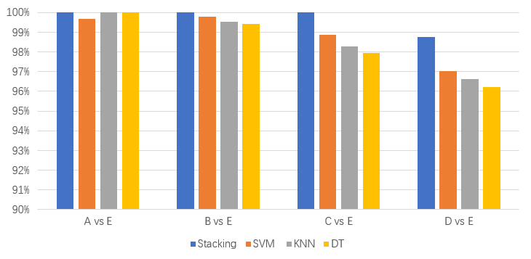
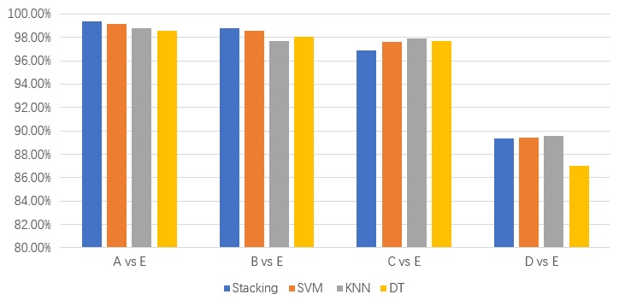
研究结果
图3·1 stacking方法与三种分类算法根据标准差特征对四种情况分类准确率比较
图3·2 stacking方法与三种分类算法根据标准差特征对四种情况分类准确率比较
20

Slide 21
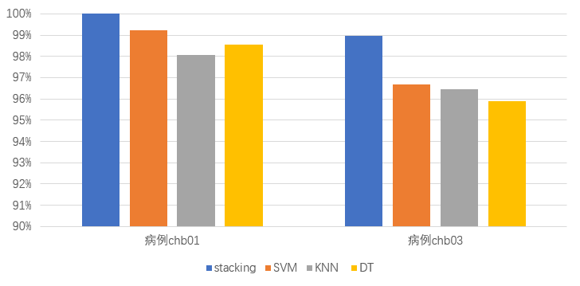
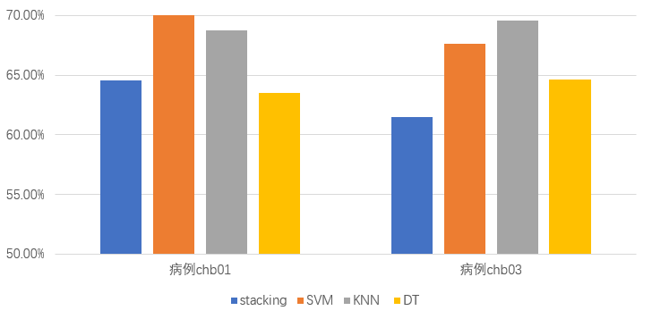
研究结果
图3·3 stacking方法与三种分类算法根据标准差特征对两个病例分类准确率比较
图3·4 stacking方法与三种分类算法根据标准差特征对两个病例分类准确率比较
21

Slide 22
研究结论
Research Conclusion

Slide 23
研究结论
使用SVM、KNN和DT对“表2·1”中四种情况分类结果表明标准差特征优于样本熵特征，对“表2·2”的分类结果验证了这一点
对“表2·1”的整体分类结果表明，SVM分类效果最好；对“表2·2”的分类结果表明SVM和KNN这两种分类算法分类效果均很好
对“表2·1”和“表2·2”的分类结果表明，根据融合特征进行分类得到的分类准确率要高于单一特征
“表3·1”中与前人研究成果的对比表明，本研究提出的方法可以较好地完成癫痫脑电信号的分类任务
stacking方法比SVM、KNN和DT这三种算法相比，大多数情况下可以提高分类准确率，具有一定的泛化能力。
23

Slide 24
北京化工大学
Beijing University Of Chemical Technology
深蓝质感简约答辩模板
感谢各位老师批评指正
BLUE TEXTURED SIMPLE REPLY TEMPLATE
Thank you for the criticism of the teachers
日期：2020.6.03
日期：2019.4.15
答辩人：优品PPT
答辩人:陈帅华
指导老师：宿翀

